Slide 1
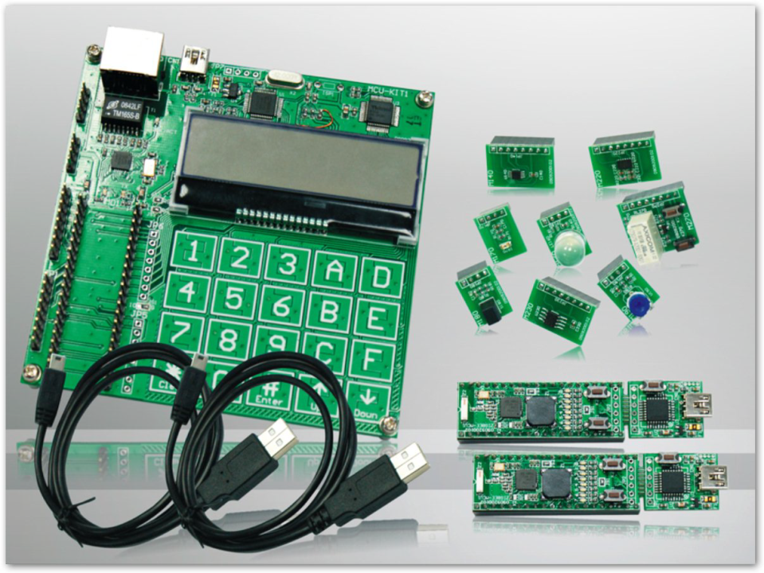
快速安裝 ZigBee PRO環境

Slide 2
配備需求
配備項目 | 基本配備
CPU | 1.0 GHz
主記憶體 | 512MB 以上
作業系統 | Windows XP Windows Vista Windows 7 (僅支援32位元)
燒錄介面 | USB2.0

Slide 3
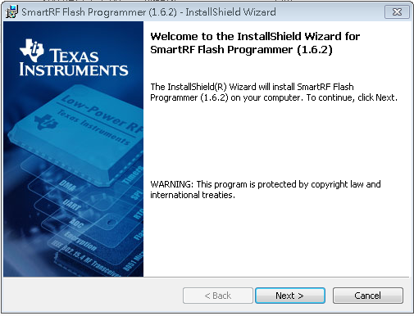
安裝燒錄韌體工具
STEP1 開啟 EW8051-751A 安裝包
STEP2 啟動 Setup_SmartRFProgr_1.6.2
點擊進行下一步

Slide 4
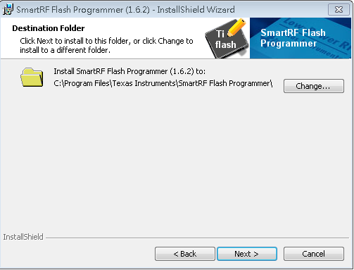
安裝燒錄韌體工具
STEP3 設定安裝路徑
預設路徑
C:\Program Files\TexasInstruments\SmartRF Flash Programmer\

Slide 5
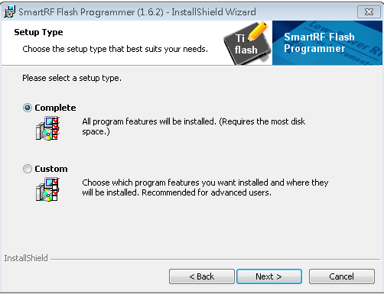
安裝燒錄韌體工具
選擇完整安裝

Slide 6
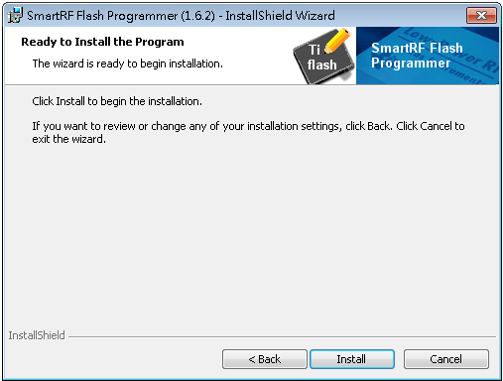
安裝燒錄韌體工具
安裝開始

Slide 7
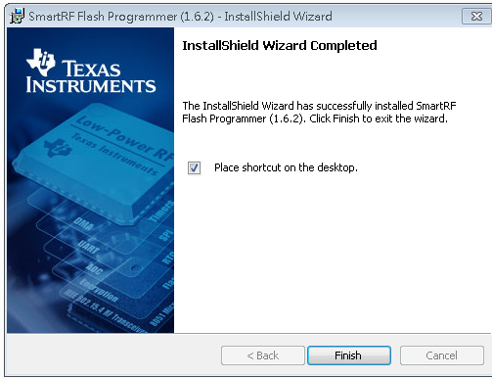
安裝燒錄韌體工具
完成

Slide 8
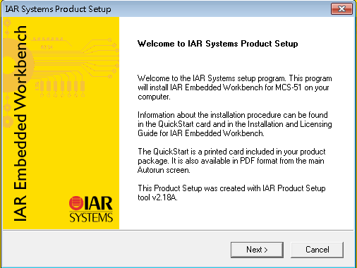
安裝IAR EW8051
執行安裝包中IAR EW8051

Slide 9
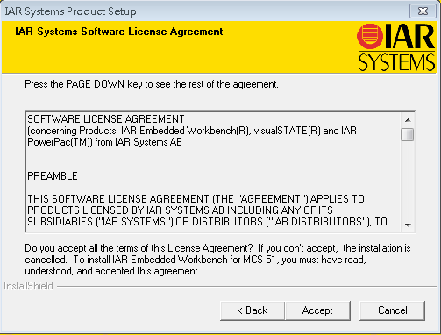
安裝IAR EW8051
接受

Slide 10
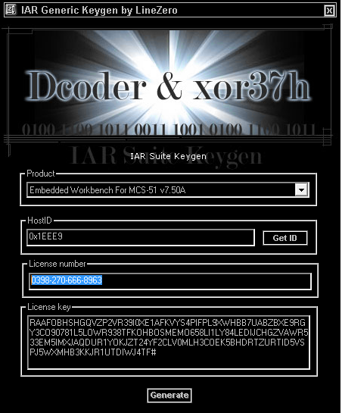
安裝IAR EW8051
右鍵->以系統管理員執行->執行keygen_750
複製 license number
複製 license key

Slide 11
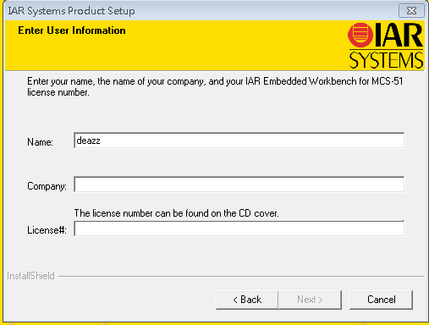
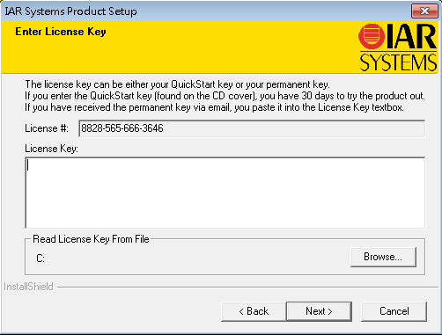
安裝IAR EW8051
輸入 license number
輸入 license key

Slide 12
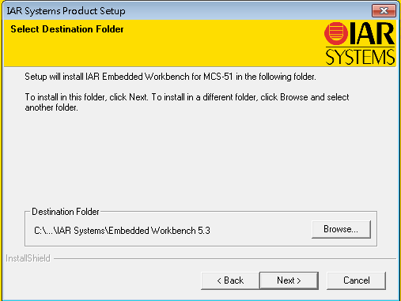
安裝IAR EW8051
安裝路徑
C:\Program Files\IAR Systems\Embedded Workbench 5.3

Slide 13
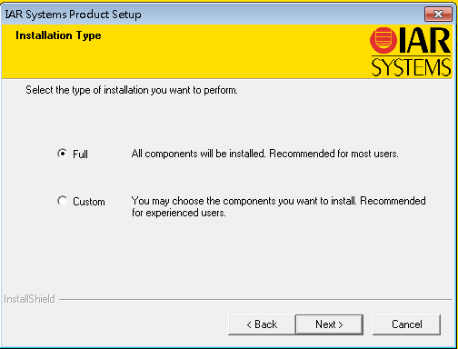
安裝IAR EW8051
完整安裝

Slide 14
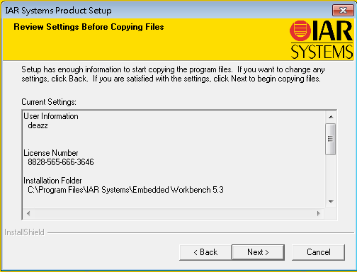
安裝IAR EW8051

Slide 15
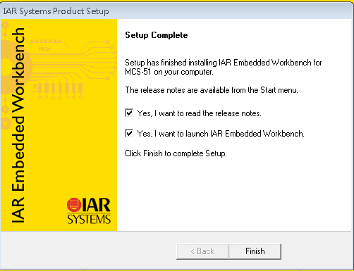
安裝IAR EW8051
完成

Slide 16
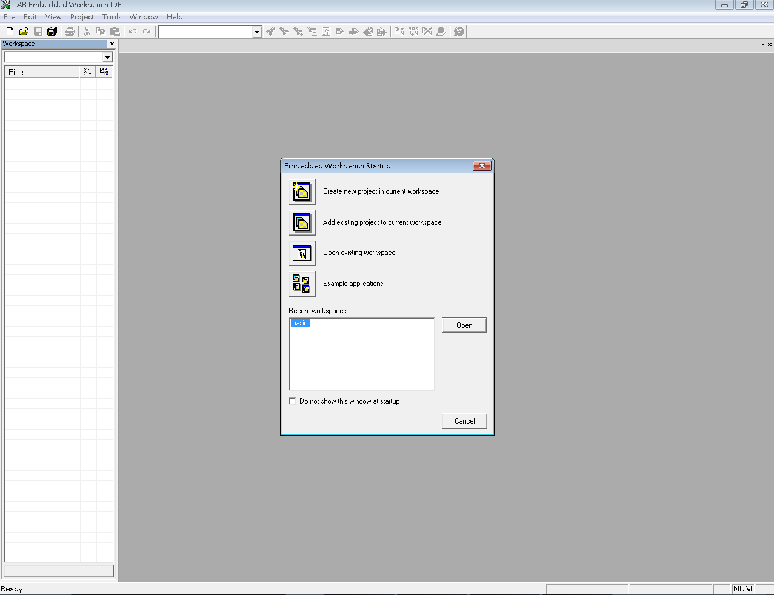
安裝完成

